Slide 1
面向显示应用的
微米LED外延和芯片关键技术综述
汇报人：张浩东

Slide 2
1
微米LED概述
2
微米LED芯片外延
3
微米LED芯片工艺
4
微米LED芯片检测技术
５
总结

Slide 3
1
微米LED概述

Slide 4
一、微米LED概述
微米LED是指尺寸在50微米一下的LED，微米LED尺寸小，集成度高，在亮度对比度，分辨率，能耗，使用寿命，响应速度和热稳定性等方面具有更大的优势。目前微米LED的问题主要集中在材料外延，芯片加工方面。
Fan Z Y, Lin J Y, Jiang H X 2008 J. Phys. D 4145 94001

Slide 5
2
微米LED芯片外延

Slide 6
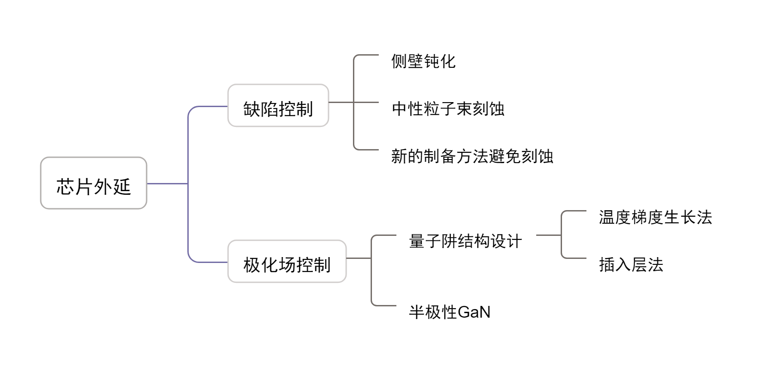
二、微米LED芯片外延

Slide 7
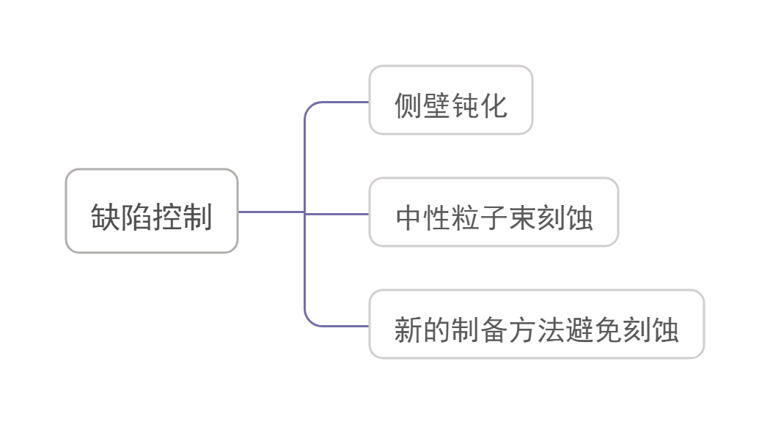
二、微米LED芯片外延
微米LED芯片侧壁具有许多表面悬挂键，同时器件制备过程中的ICP刻蚀会对芯片侧壁造成损伤。由于微米LED芯片的侧壁面积与台面面积之比远大于普通LED芯片，这使得表面缺陷问题更加严重。
David Hwang et al 2017 Appl. Phys. Express 10 032101

Slide 8
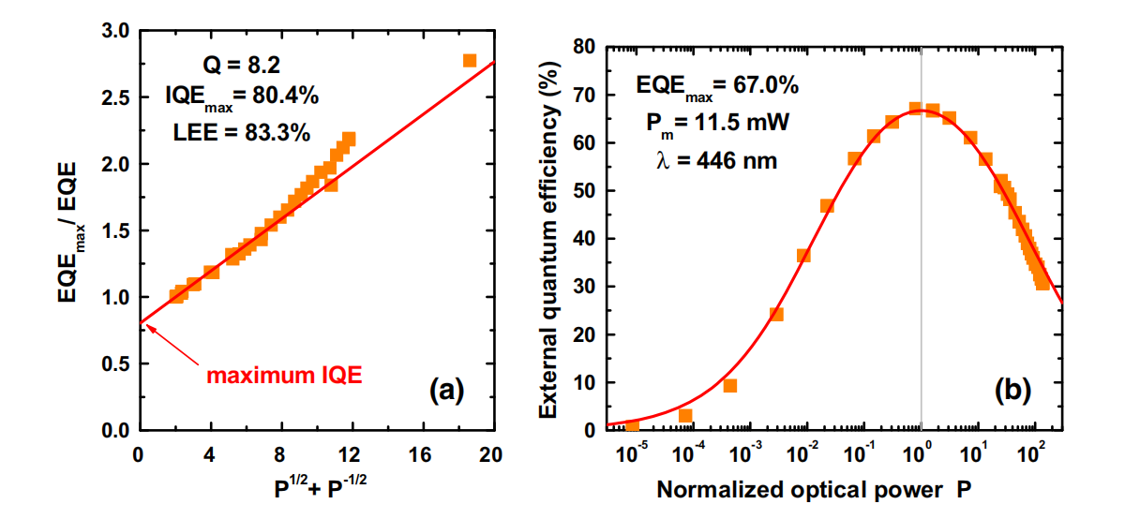
二、微米LED芯片外延
ABC model
不考虑LED的漏电
非平衡电子和空穴浓度相等
公式中的系数是一个定值
缺陷复合
辐射复合
俄歇复合
Karpov S 2015 Opt. Quantum Electron 47 1293

Slide 9
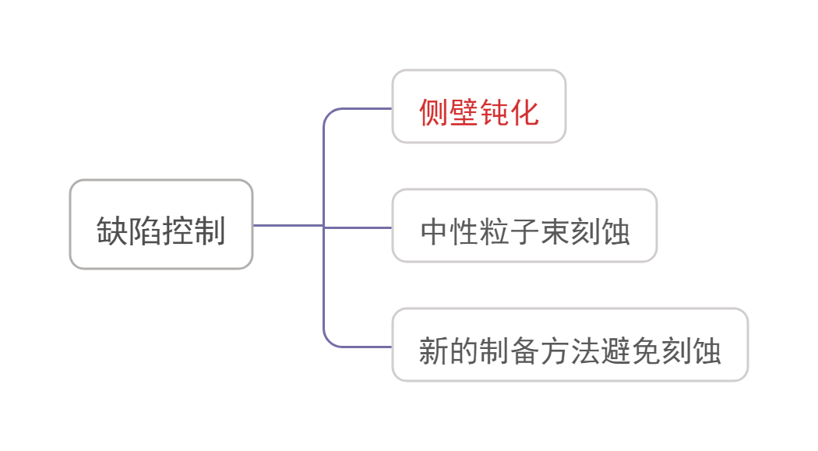
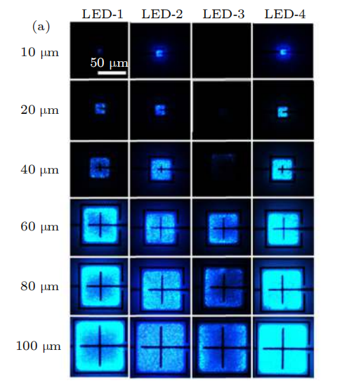
二、微米LED芯片外延
侧壁钝化法的原理就是通过在LED侧壁沉积一层物质例如二氧化硅来抑制表面缺陷导致的非辐射复合。
LED-1 未经侧壁钝化处理,
LED-2 经过 ALD 侧壁钝化和干法刻蚀开孔处理,
LED-3 经过 PECVD 侧壁钝化和湿法刻蚀开孔处理,
LED-4 经过 ALD 侧壁钝化和湿法刻蚀开孔处理,
结果表明采用 ALD 侧壁钝化和湿法刻蚀开孔的方
式对 micro-LED 侧壁进行处理效果最好。
Wong M S, Hwang D, Alhassan A I, Lee C, Ley R,
Nakamura S, DenBaars S P 2018 Opt. Express 26 21324

Slide 10
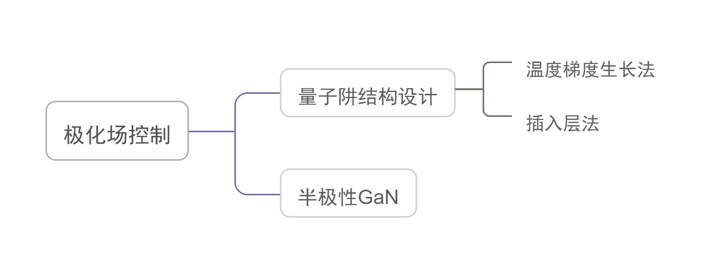
二、微米LED芯片外延
由于c面生长的GaN存在自发极化电场，同时量子阱InGaN与GaN的晶格失配会导致压电极化电场。极化电场使得量子阱区域能带发生倾斜，电子和空穴波函数在空间上重叠减小，产生量子限制斯塔克效应，使得辐射复合几率下降。同时由于极化电场的存在，电流变化时峰值波长会产生偏移导致显示色差。
Fiorentini V, Bernardini F, Della Sala F, Di Carlo A, Lugli
P 1999 Phys. Rev. B 60 8849

Slide 11
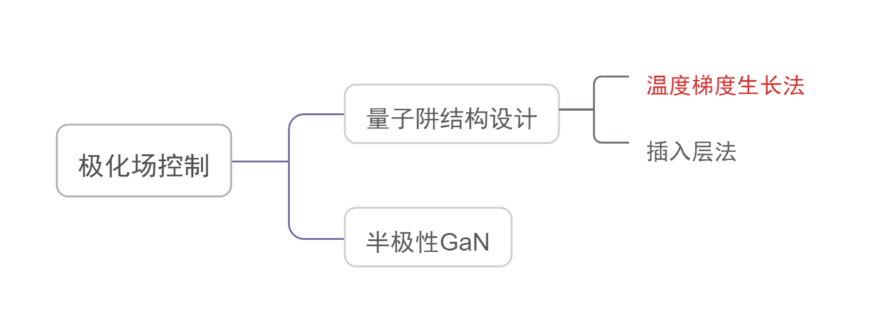
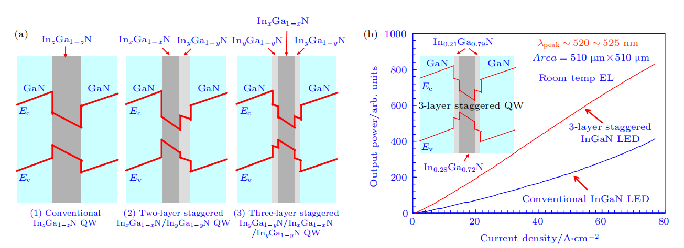
二、微米LED芯片外延
文章制备了发光波长为520-525nm的三层交错InGaN量子阱，三层的InGaN的的In含量不同。测试结果其载流子复合效率比传统的InGaN量子阱提高了1.38-3.72倍
温度梯度生长法通过外延温度的变化控制InGaN中的In组分，生长多层In组分不同的InGaN势阱，从而形成能带形状交错的量子阱
Zhao H P, Liu G Y, Zhang J, Poplawsky J D, Dierolf V,
Tansu N 2011 Opt. Express 19 A991

Slide 12
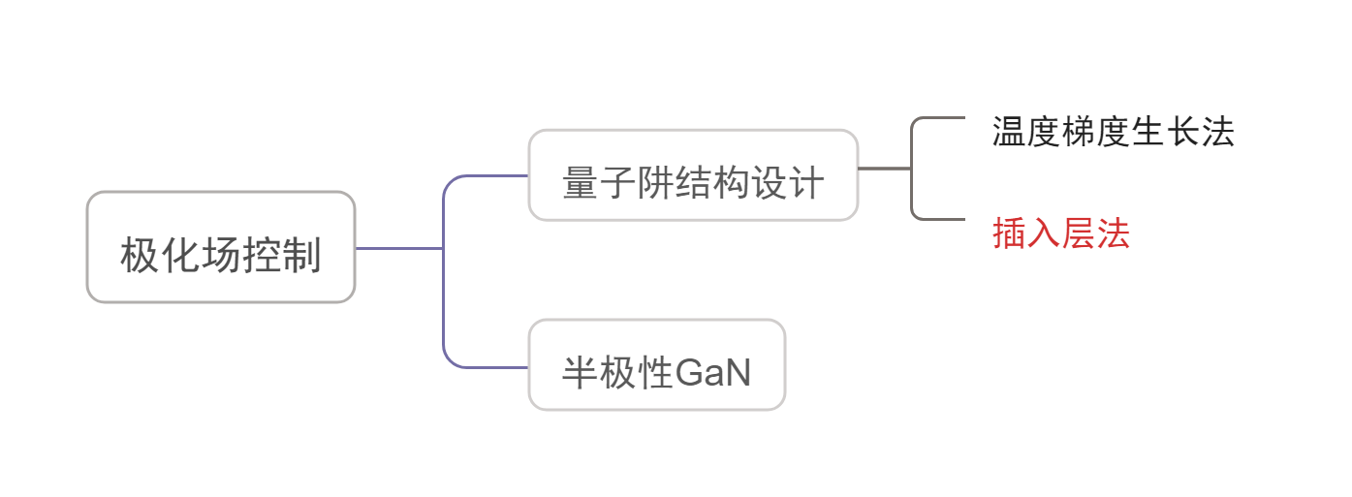
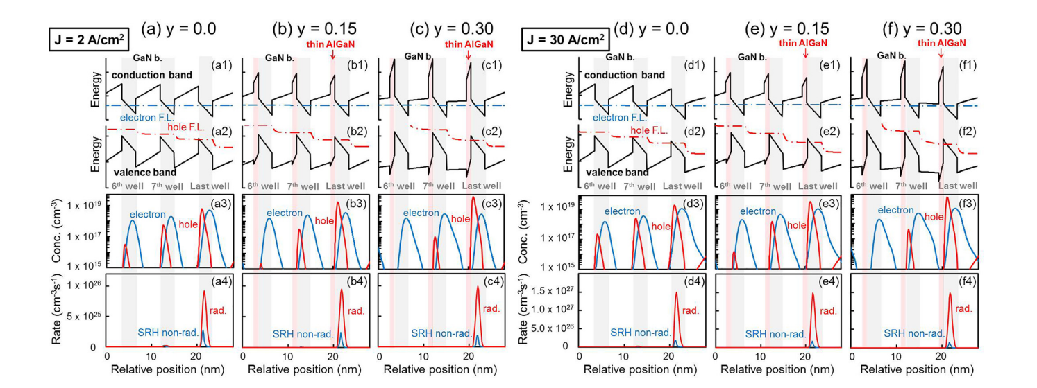
二、微米LED芯片外延
AlGaN等插入层可以调整量子阱的能带结构，阻止ＩｎＧａＮ中的Ｉｎ向外扩散，并且插入层可以弛豫量子阱不同层之间的压应力，这使得器件制备过程中的温度上限得到提高，从而减少缺陷，提高载流子复合效率。
文章在ＩｎＧａＮ／ＧａＮ量子阱中间插入厚度为１ｎｍ的 ＡｌＧａＮ层，插入层可以促进空穴注入，提高小电流下的辐复合速率。
Kimura S, Yoshida H, Uesugi K, Ito T, Okada A, Nunoue S
2016 J. Appl. Phys. 120 113104

Slide 13
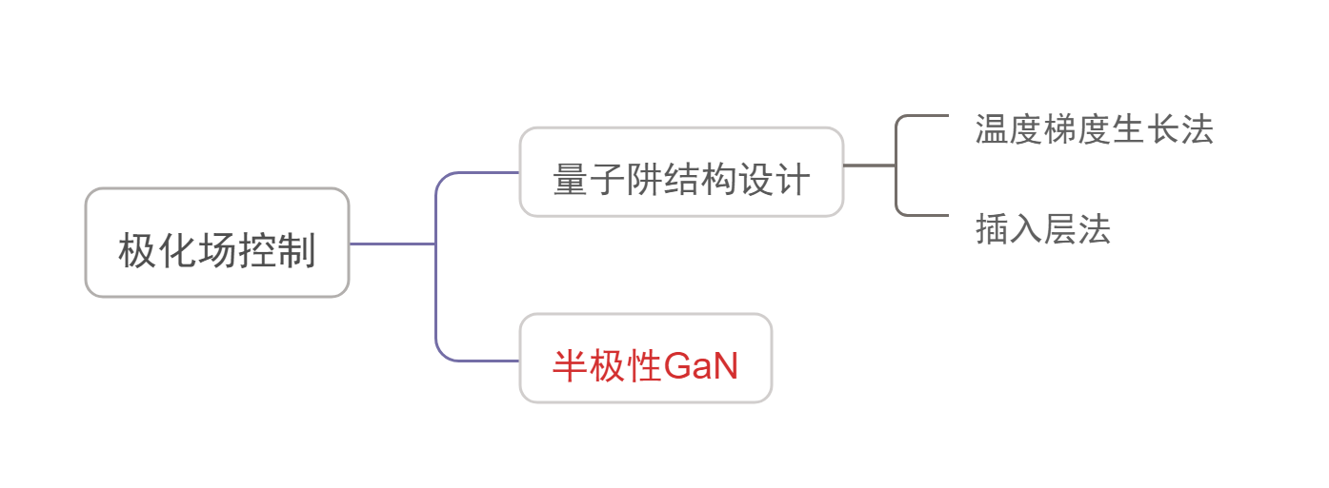
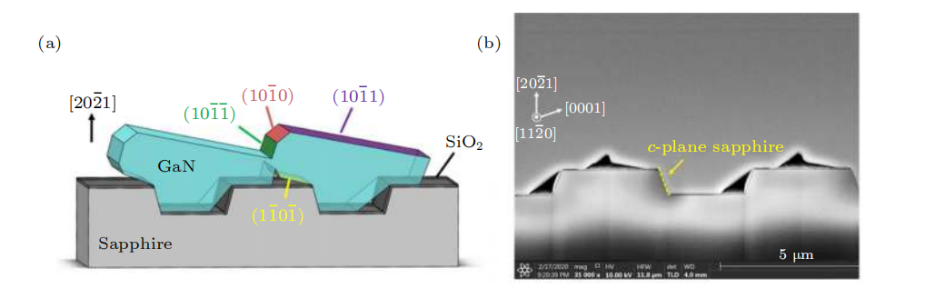
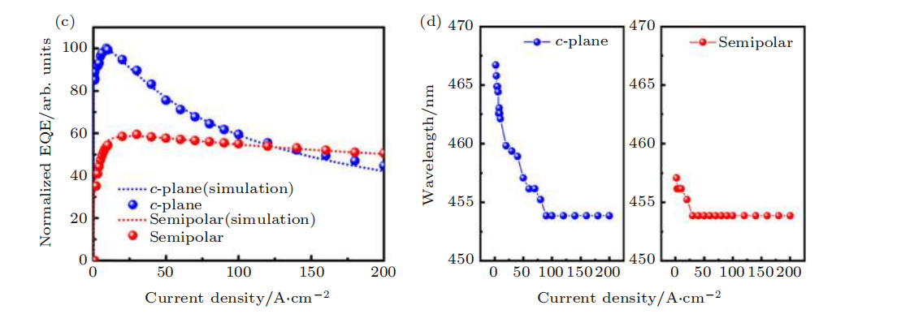
二、微米LED芯片外延
采用半极性GaN替代c面GaN能有有效地减小极化电场，半极性GaN拥有更高的掺In能力，可以实现更长波长的光发射，因此应用于微米LED全彩显示有一定优势。
文章报道了在4英寸图形化蓝宝石衬底上生长半极性面为（20-21）的GaN，其峰值EQE可以达到对应的c面GaN微米LED的60%。
Huang Chen S W, Huang Y M, Singh K J, Hsu Y C, Liou F
J, Song J, Choi J, Lee P T, Lin C C, Chen Z, Han J, Wu T
Z, Kuo H C 2020 Photonics Res. 8 630

Slide 14
3
微米LED芯片工艺

Slide 15
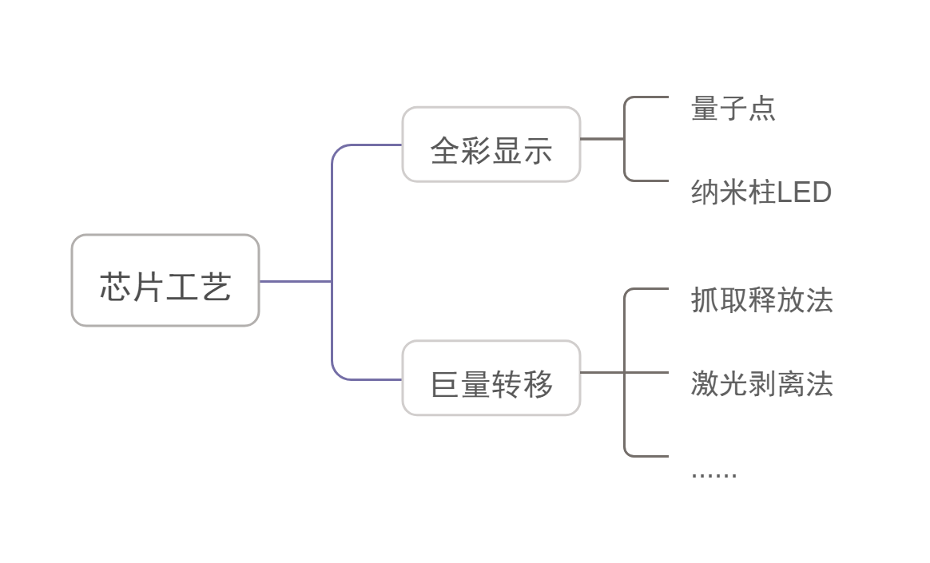
三、微米LED芯片工艺

Slide 16
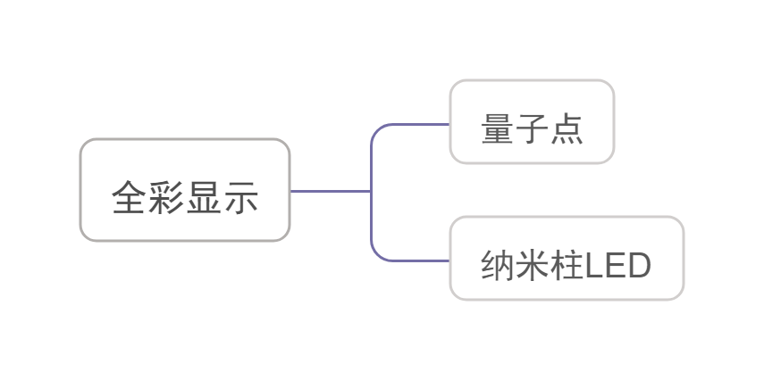
三、微米LED芯片工艺
目前InGaN/GaN LED可以在蓝光和绿光波段实现高效发光，但是红光波段发光效率偏低。具体原因是红光波段的LED需要掺杂更多的In来减小禁带宽度，而较多的In含量会导致偏析和更严重的晶格失配，并且In的掺杂需要较低的生长温度，这会提高缺陷密度。

Slide 17
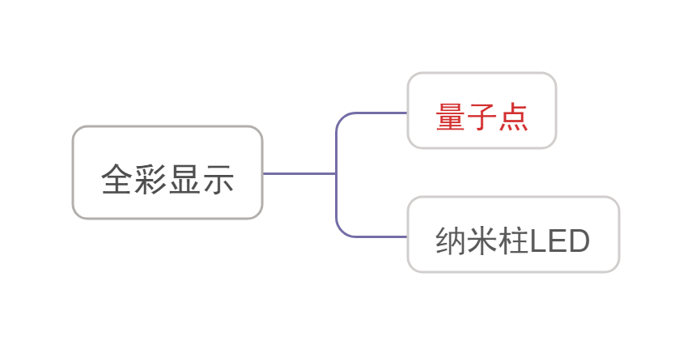
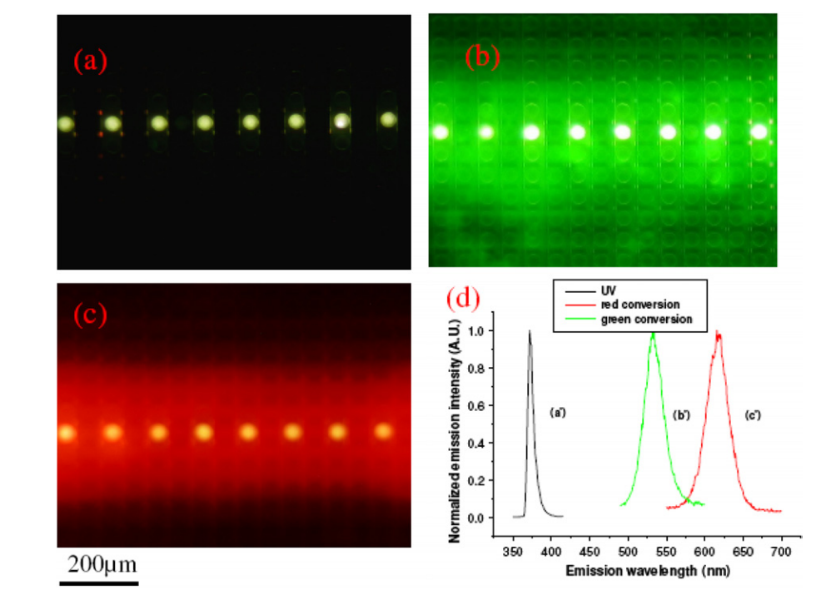
三、微米LED芯片工艺
量子点是一种重要的低维材料，通过对量子点施加一定的光压，可以使其发出特定频率的光，发光频率会随着量子点的尺寸改变而改变。量子点处于纳米尺度，具有吸收光谱宽，发射光谱窄的优点。
文章通过紫外微米LED激发ＣｄＳｅ／ＺｎＳ量子点实现了绿光和红光的颜色转换。揭示了量子点在微米LED全彩现实中的应用。
Gong Z, Gu E D, Jin S R, Massoubre D, Guilhabert B,
Zhang H X, Dawson M D, Poher V, Kennedy G T, French P
M W, Neil M A A 2008 J. Phys. D 41 094002

Slide 18
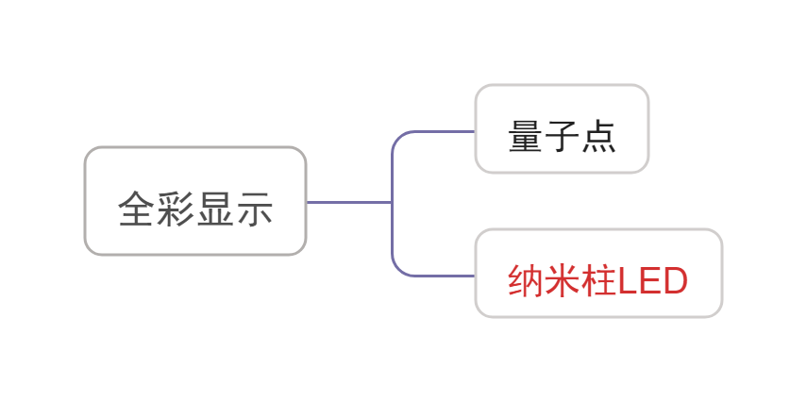
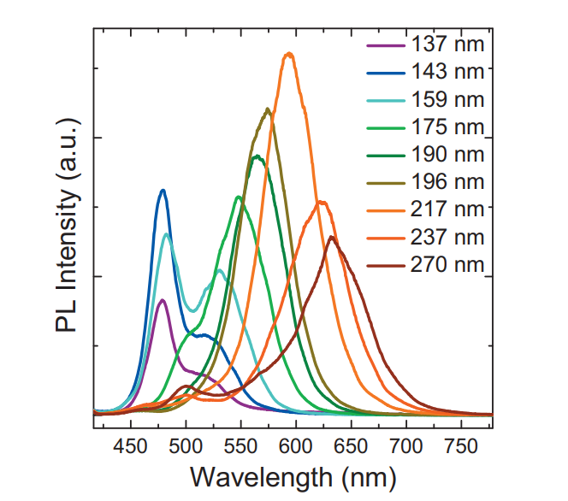
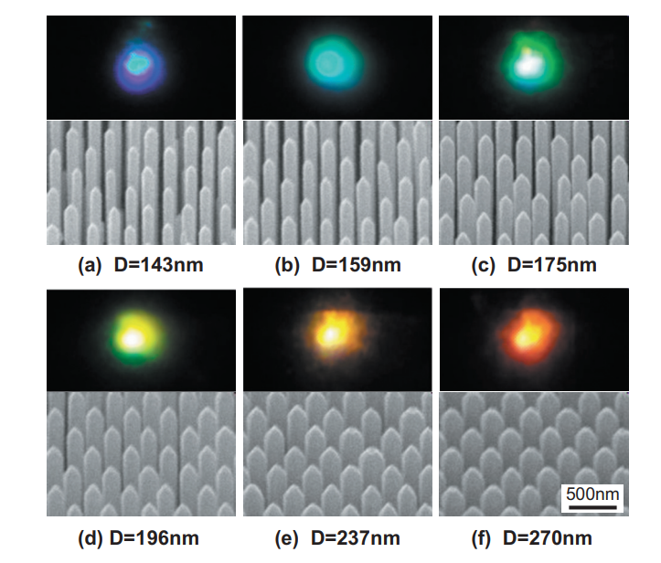
三、微米LED芯片工艺
纳米柱LED的侧向约束远小于普通LED，可以有效地弛豫应力，从而有效地降低GaN位错密度，减小极化电场。纳米柱LED主要是通过控制纳米柱的直径来改变发光波长。
文章通过制备直径从143nm-270nm的纳米柱LED实现了波长从480-630nm的覆盖
Sekiguchi H, Kishino K, Kikuchi A 2010 Appl. Phys. Lett. 96
231104

Slide 19
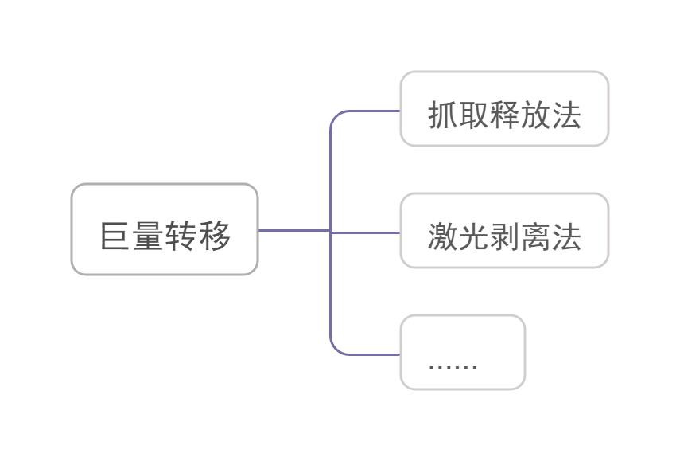
三、微米LED芯片工艺
微米LED芯片制备完成后，需要将其转移到电流驱动背板上，由于尺寸较小，所以需要转移的像素量将会达到千万量级，传统的转移技术效率过低。

Slide 20
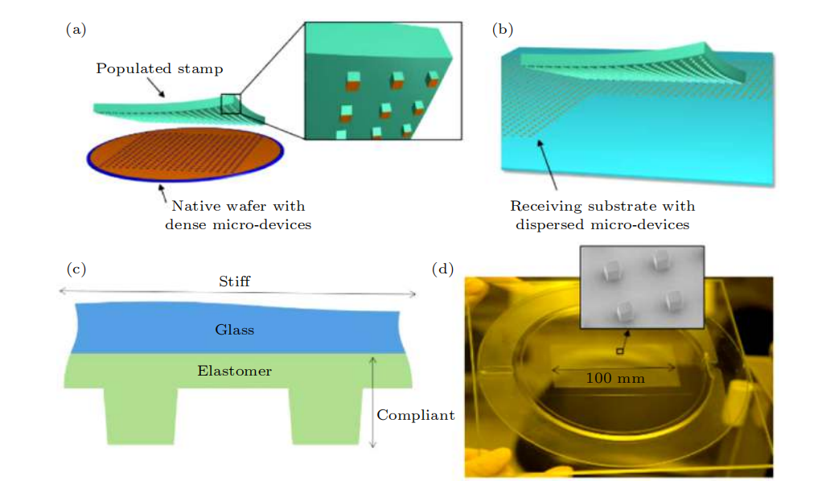
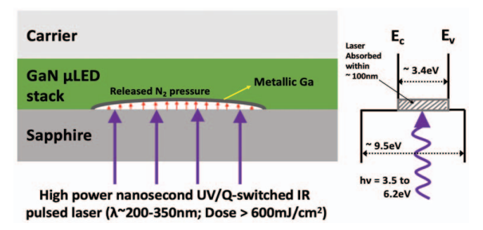
三、微米LED芯片工艺
用范德华力，静电力或者磁力等作用力，将芯片移动到基板上再释放
将待转移的微米LED芯片粘合在临时转移衬底上，然后用紫外激光照射界面处，使界面处ＧａＮ受热分解，然后将临时转移衬底放置到目标基板上。
Ezhilarasu G, Hanna A, Paranjpe A, Iyer S S 2019 IEEE
69th Electronic Components and Technology Conference
(ECTC) Las Vegas, USA, May 28 –31, 2019 p1470 https://
doi.org/10.1109/ECTC.2019.00226
Bower C A, Meitl M A, Raymond B, Radauscher E, Cok R,
Bonafede S, Gomez D, Moore T, Prevatte C, Fisher B,
Rotzoll R, Melnik G A, Fecioru A, Trindade A J 2017
Photonics Res. 5 A23

Slide 21
4
检测技术

Slide 22
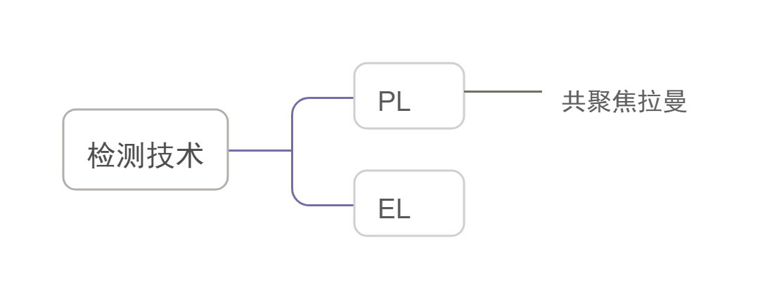
三、微米LED芯片工艺
由于微米LED的芯片数动辄上千万颗，生产过程中需要检测出芯片中的坏点进行移除或修复。目前的检测技术主要有光致发光ＰＬ技术和电致发光EL技术。PL技术无接触无损坏并且可以快速扫描，但是缺点是无法检测出芯片电学性能上的问题。EL可以检测电学性质缺陷，但是EL测试工艺复杂，并且可能对芯片造成损坏。所以传统的EL测试不能满足微米LED的检测需求。

Slide 23
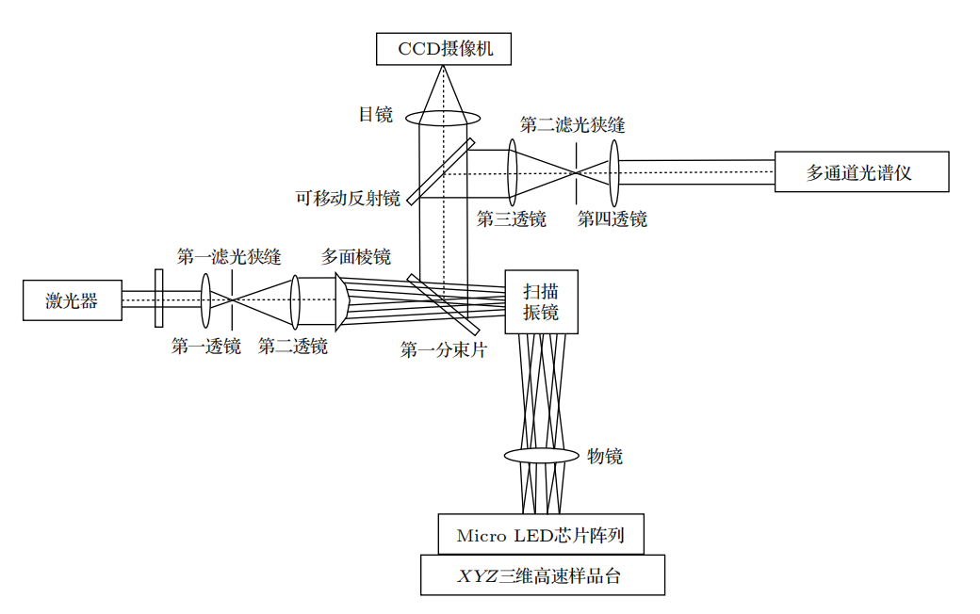
四、检测技术
提高EL检测效率，用大尺度的总亮度来检测LED发光亮度，并且用高像素的数码相机和显微镜结合来提高分辨率。
北京大学宽禁带中心提出共聚焦拉曼结合PL的检测系统，共聚焦拉曼检测过程简单，速度快，无伤检测，分辨率满足微米LED的需求。
Chen Z Z, Pan Z J, Jiao F, Zhang S L, Kang X N, Chen Y
F, Zhan J L, Chen Y Y, Nie J X, Shen B 2020 Chinese
Patent 202010366912.6 (in Chinese)

Slide 24
5
总结

Slide 25
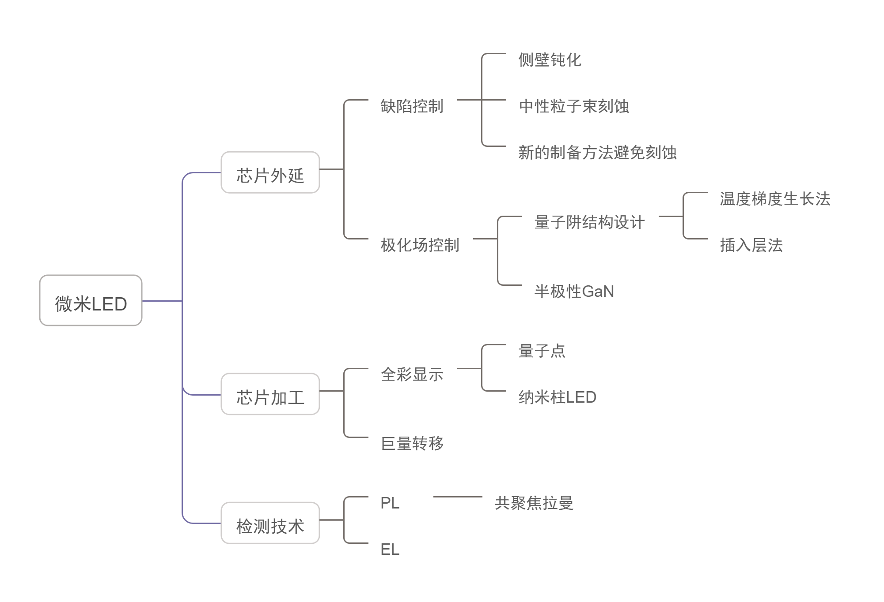
五、总结

Slide 26
汇报完毕 谢谢大家

